Slide 1
Kontrollutvalget 25. oktober 2017

Slide 2
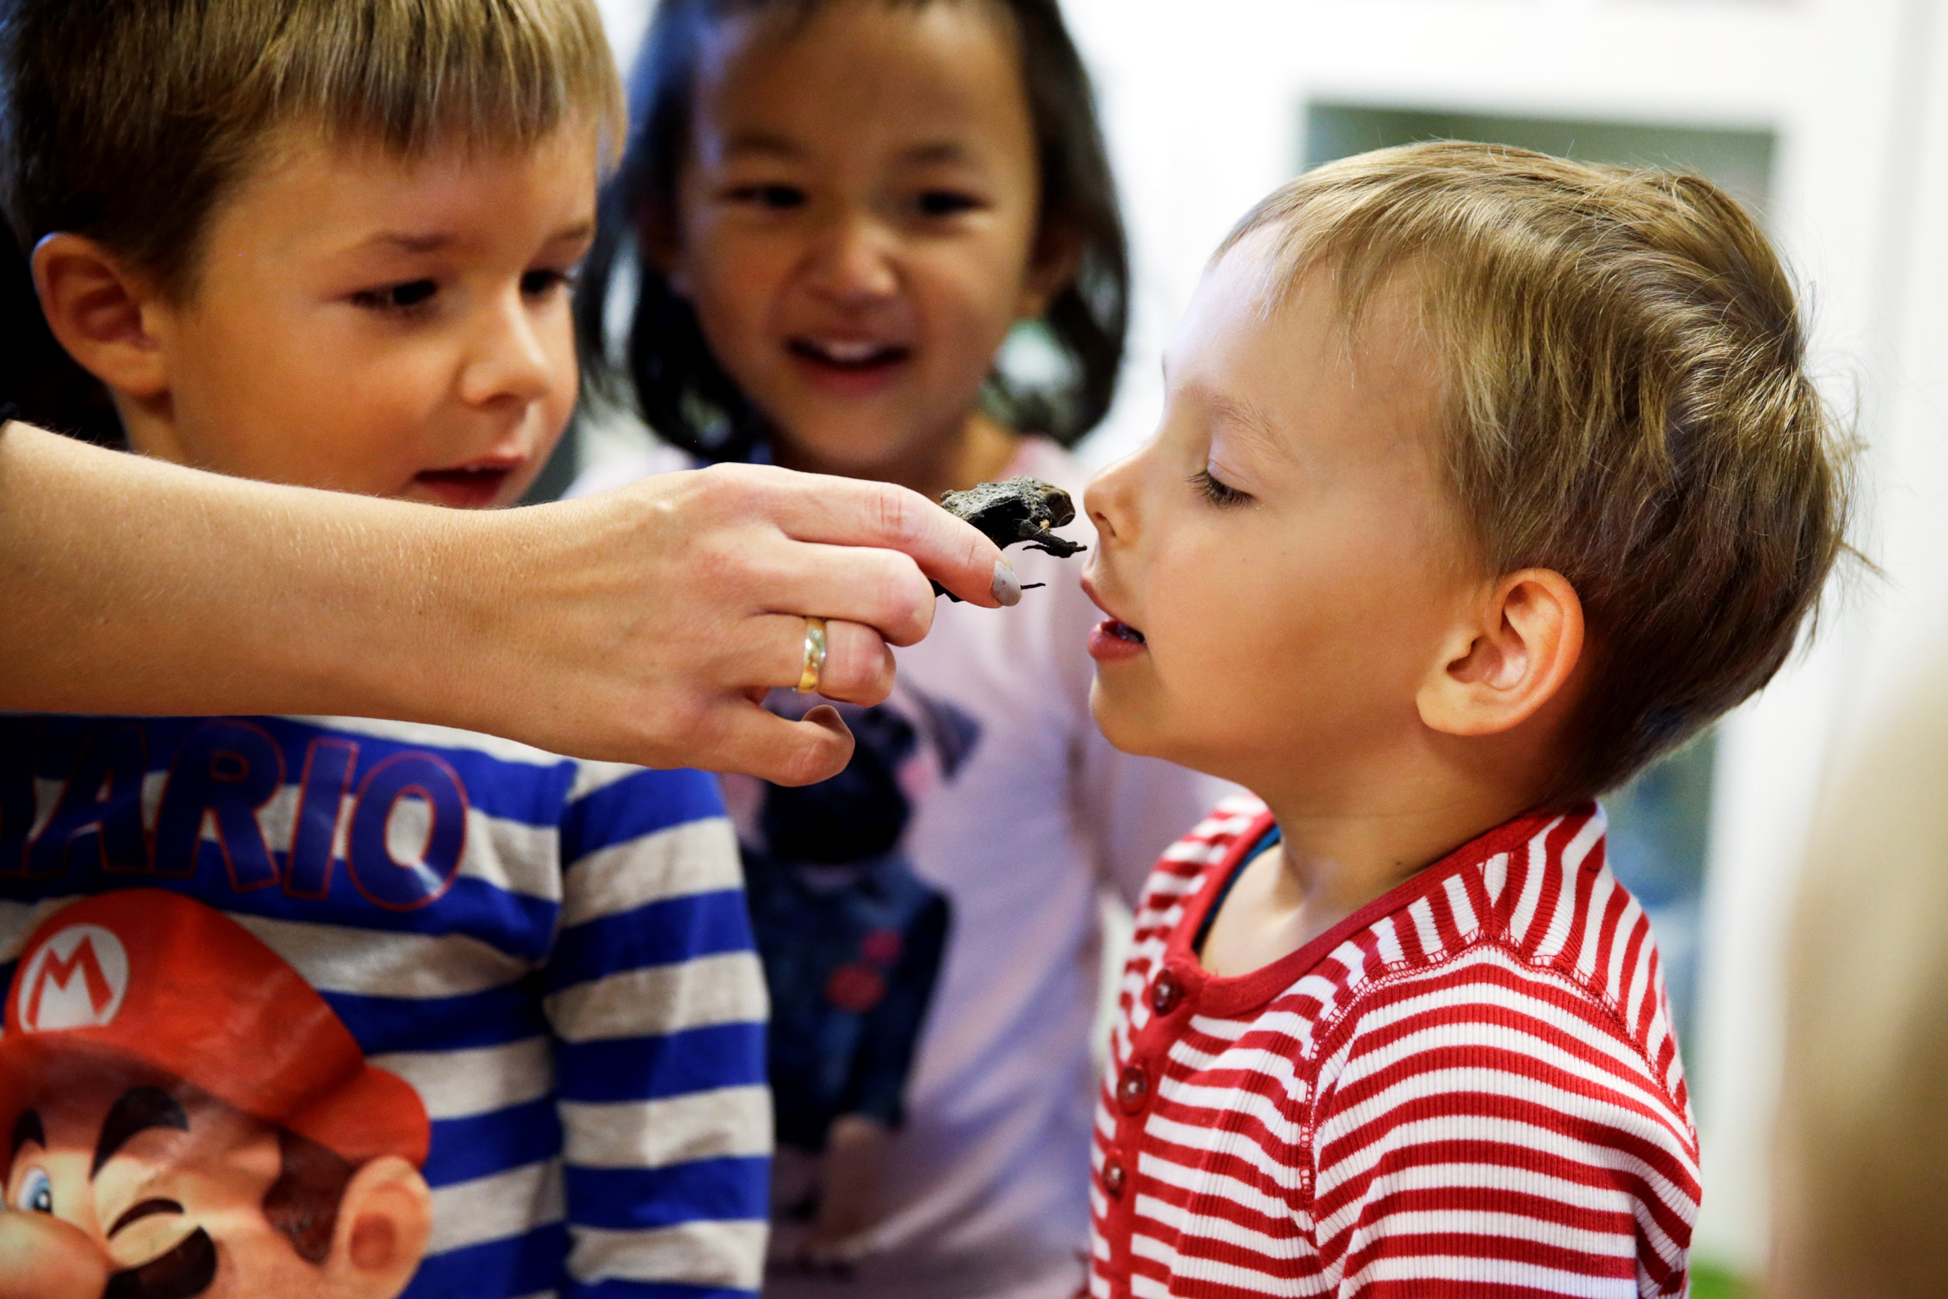

Slide 3
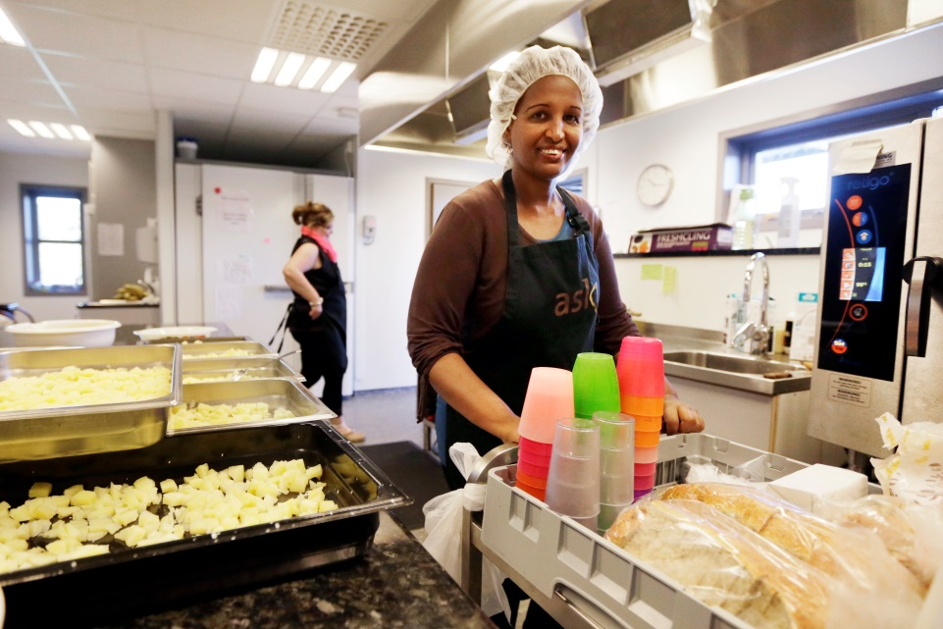
Aski AS har til formål gjennom prøving, trening og kvalifisering, å tilbakeføre arbeidstakere til det ordinære arbeidsliv

Slide 4
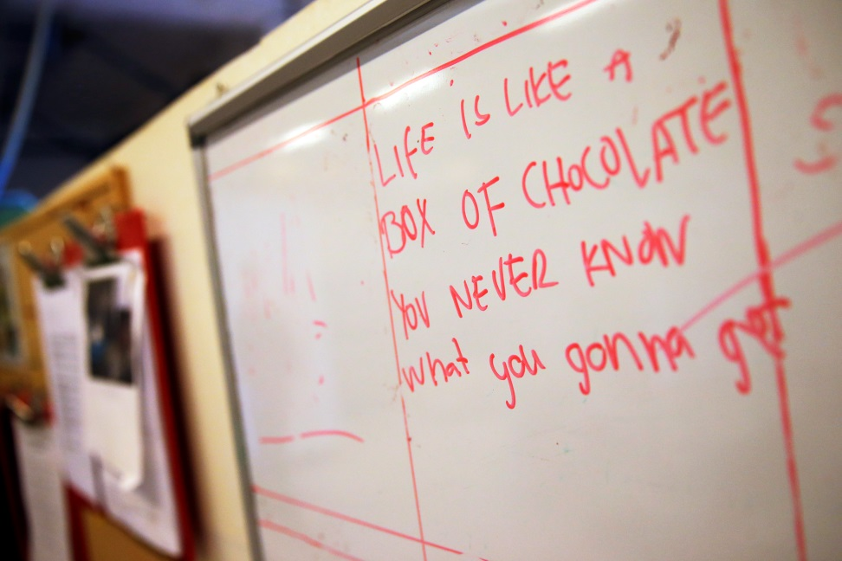
Aski tilbyr
  oppfølging
  veiledning
  formidlingsbistand
  kurs og opplæring
Arbeidstreningsarenaer i egen regi
God kontakt med næringslivet i regionen som også i stor grad benyttes i attføringsarbeidet

Slide 5
Askis visjon
– anbefalt og foretrukket -
VERDIGRUNNLAG
Vår visjon for Aski er at vi skal være en anbefalt og foretrukket samarbeidspartner for alle som vil tilbake til arbeidslivet og for våre kunder ellers. Våre verdier skal hjelpe oss å nå dette målet, og skal være grunnleggende for måten vi jobber på og de avgjørelser vi tar.

Slide 6
Verdier
Det er kun med vilje til endring verden vil gå fremover. | Evaluering. Det innebærer kontinuerlig fokus på kundens behov, evne til å se nye muligheter og til å iverksette disse. Arbeidsmiljø. Det innebærer evne til å analysere ulike alternativ, åpenhet om endrings -forløp og god kommunikasjon om endringsprosessen.
Gjennom entusiasme og arbeidsglede får vi ting til å gro | Trygghet. Det innebærer klare mål, tydelig, engasjert og inkluderende ledelse og medarbeidere, og høy faglig kompetanse. Trivsel. Det innebærer interessante arbeidsoppgaver, medansvar, at vi inspirerer. og motiverer hverandre og ser verdien av å gi hverandre ros og ris.
Kun når vi står sammen kan vi skape fellesskap | Raushet. Det innebærer at vi er åpne for andres meninger, gir av oss selv og respekterer og støtter opp om hverandre. Lojalitet. Det innebærer tilhørighet og eierforhold til våre vedtak og målsettinger, vilje til å etterleve dette, og at vi er i stand til å ta ting opp i rett fora.
Hos oss er alltid mennesket i fokus | Respekt og tillit. Det innebærer at vi lytter til hverandre, verdsetter andres meninger, opptrer høflig, får nødvendig informasjon og snakker med og ikke om hverandre. Omsorg. Det innebærer å se og bli sett, bry oss om hverandre, lete etter det positive i mennesket der de er.

Slide 7
Våre eiere
Eieroversikt i Aski AS
Karmøy Kommune | 355 | 55,00 %
Rogaland Fylkeskommune | 120 | 18,60 %
Haugesund Kommune | 50 | 7,80 %
SpareBank 1 SR-Bank | 38 | 5,90 %
Norsk Hydro ASA | 30 | 4,70 %
DNB | 17 | 2,60 %
Haaland og Thuestad AS | 10 | 1,60 %
Skudenes og Åkra Sparebank | 6 | 0,90 %
Lederne | 4 | 0,60 %
Bedriftsklubben/Fellesforb. | 3 | 0,50 %
Karmøy Stål AS | 3 | 0,50 %
Stavship AS | 3 | 0,50 %
Alnor Kjemiske Fagforening | 2 | 0,30 %
Forbundet for Ledelse og Teknikk | 1 | 0,20 %
Marinal AS | 1 | 0,20 %
Agro Fellesslakteri AS | 1 | 0,20 %
Åkrehamn Trålbøteri AS | 1 | 0,20 %
sum | 645 | 100,00 %

Slide 8
Styrets sammensetting:
Anders Rundhaug, leder Helge Thorheim, nestleder Lise Margrethe Østensjø Waage, styremedlem Eli Margrethe Stølsvik, styremedlem | Vara: Anne Jakobsen Lid Aase Simonsen
Ann Elin Isaksen, styremedlem | Vara: Mona Elin Aarø
Eva Jeanette Gustavsen, styremedlem | Vara: Ellen Margrethe Holgersen

Slide 9
Daglig leder
Ragnhild Bjerkvik
Stab
Produksjonsavdelingen, avd leder Jan Mathiesen
Aski Barnehage, barnehageleder
Mary Ann Lund
Arbeid og inkludering, fagsjef
Bente Marit Waage
Europris Karmøy, butikksjef
Jon Inge Nilsen
Kopi & Profilering
Kjøkkenglede

Slide 10
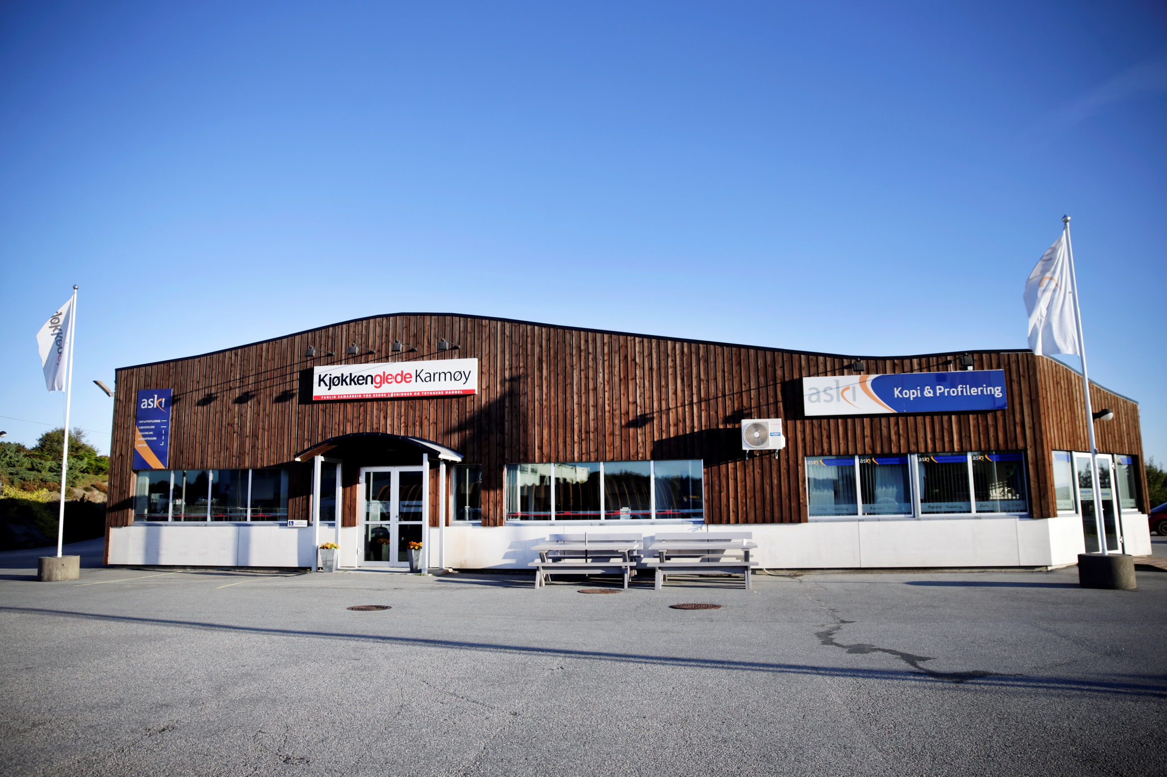
Vi tilbyr tjenester til mennesker som er utenfor arbeidslivet
  NAV
  Karmøy kommune
Hvem er vi til for?
    Deg og meg…..

Slide 11
Historie
1989
Monteringsavdeling med oppdrag fra Lærdal Medical etablert. Oppdraget gikk på montering og pakking av engangsutstyr for opplæring i gjenoppliving. Etter hvert overførte Lærdal produksjonen til utlandet, og etter diverse forsøk med annen
produksjon ble avdelingen lagt ned i 1999.
1997
Kjøkkenfornyeren ble først etablert i leide lokaler. Forretningsideen var fornying av kjøkken, bad og garderober, men også salg av nytt fra fabrikk var en viktig del av avdelingens virksomhet. I 2006 flyttet avdelingen inn i nyoppussede, tilpassede lokaler der mekanisk verksted tidligere hadde vært.
1973
AS Karmøy Industri ble etablert på Bygnes Industriområde i 1973 som en vernet industribedrift. Hovedsaklig basert på mekanisk delproduksjon og bearbeiding.
1978
Kopisenteret ble etablert. Etter hvert ble det investert i moderne utstyr og avdelingen har vært en viktig del av bedriftens virksomhet. Hovedproduksjon har vært kopiering av sakskart for kommunen. I de senere år har også tekstiltrykk vært en viktig del av produksjonen

Slide 12
2005
Styret vedtok å legge ned mekanisk verksted med begrunnelse i at arbeidsplassene var lite tilpasset behovet hos NAV og at behovet for investeringer var omfattende dersom en skulle fortsette denne virksomheten.
2006
Bedriften overtok den foreldredrevne Eidsbakkane barnehage. Dette var en stor satsing både sett fra et økonomisk perspektiv og for å gi et serviceorientert og variert attføringstilbud til deltakerne. Ettersom det viste seg å bli vellykket startet snart planlegging av en utvidelse av barnehagen.
1999
Det ble opprettet egen kurs og kompetanseavdeling ved bedriften. NAV var, og er, hovedkunde og har kjøpt både individuell databasert opplæring og AMO-kurs.
2000
Bedriften kjøpte opp en liten databedrift, eRBecco, med hensikt å satse på salg og service innen data. Etter hvert viste det seg at avdelingen fikk problem med å følge markeds- og teknologiutviklingen i bransjen og styret vedtok å legge ned avdelingen i 2006

Slide 13
2012
Høsten 2012 ble det igangsatt et lengre planlagt ombyggingsprosjekt på Bygnes. Produksjonsavdelingene ble samlet i 1. etasje, mens administrasjon og fagavdeling (arbeid og inkludering) ble samlet i 2. etasje.
2015 Rammeavtaler sies opp og NAV starter med anbudskonkurranser
2016
Aski vinner kontrakter for følgende leveranser
Oppfølging -190 plasser (i samarbeid med Haugaland Industri)
AMO-kurs, leveranser til nord-rogaland
Yrkesrettet norskopplæring (2 mnd teori/3 mnd praksis)
Datakurs (5 uker)
Salg, service og kundebehandling (8 uker teori/8 uker praksis
Jobbklubb (3 t/u/ 6 uker)
APS/AFT godkjent pr 1.10.17
2017
Utvidelse av Europris Karmøy – forventet omsetning i 2017 35 mill
2010
Nytt barnehagebygg ble ferdig og består nå av to bygninger, 10 ”avdelinger”, og er Karmøys største barnehage. Barnehagen er tilpasset attføring med tanke på varierte praksisplasser, som i tillegg til ordinært barnehagearbeid omfatter vedlikeholdsarbeid, kjøkkenarbeid, gartneroppgaver og lignende.
2010
På slutten av 2010 ble resultatet av lang tids arbeid overtakelse av Europris på Bygnes. Vi har dermed oppnådd målet om også å kunne gi praksis innen salg- og service-yrket i vår bedrift
2011
Sommeren 2011 ble Aski sertifisert i kvalitetssikringssystemet EQUASS. Resertifisert senest juni 2017.

Slide 14

Arbeid og inkludering:
Kunde: NAV Rogaland:
Oppfølging- 190 tiltaksplasser
APS/AFT – 25 plasser
AMO-kurs
  Yrkesrettet norskopplæring
  Salg/service og kundebehandling
  Datakurs
  Jobbklubb
Kunde: Karmøy kommune/NAV lokalt:
Aktivitetstiltak ungdom
Norsk i praksis – introduksjonsprogrammet for flyktninger
550 mennesker mottok tjenester fra Aski i 2016

Slide 15
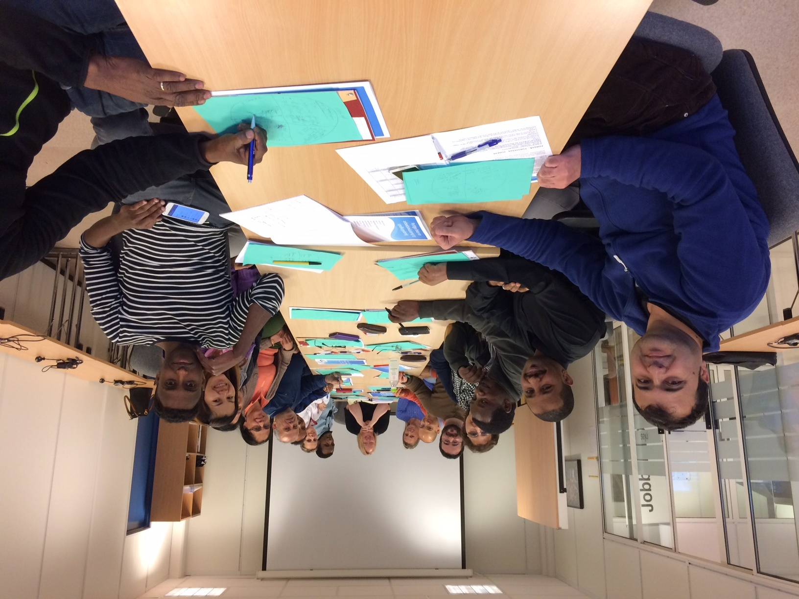
Kursavdeling

Slide 16

Europris Karmøy

Slide 17
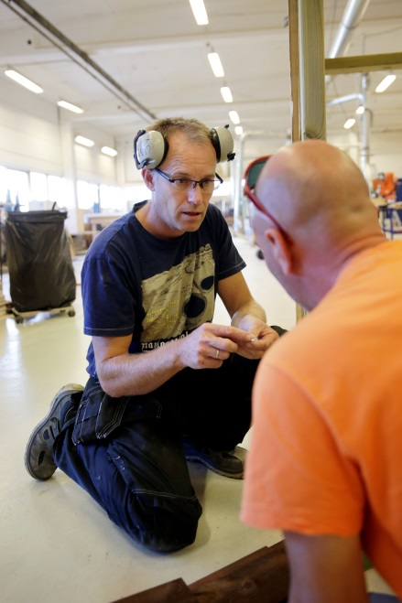
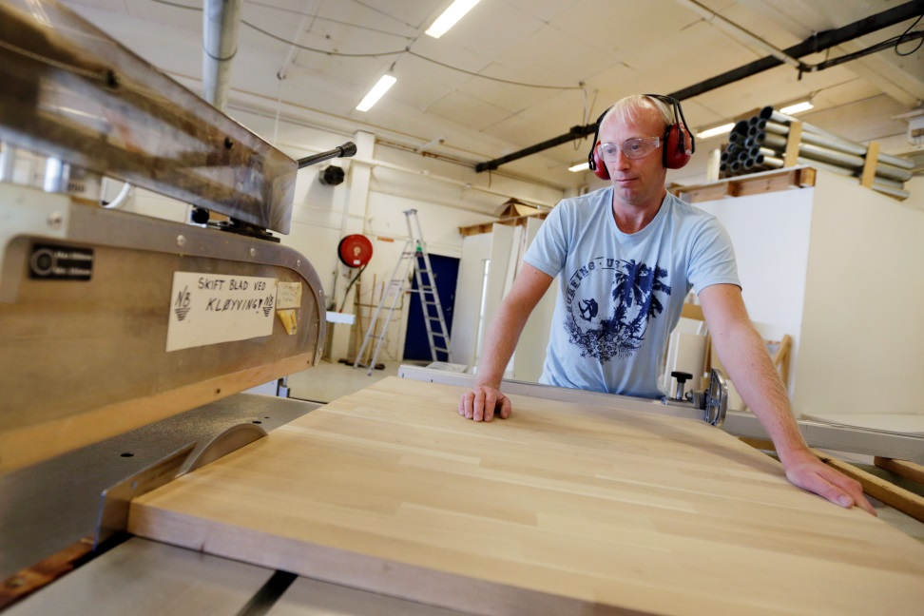


Slide 18
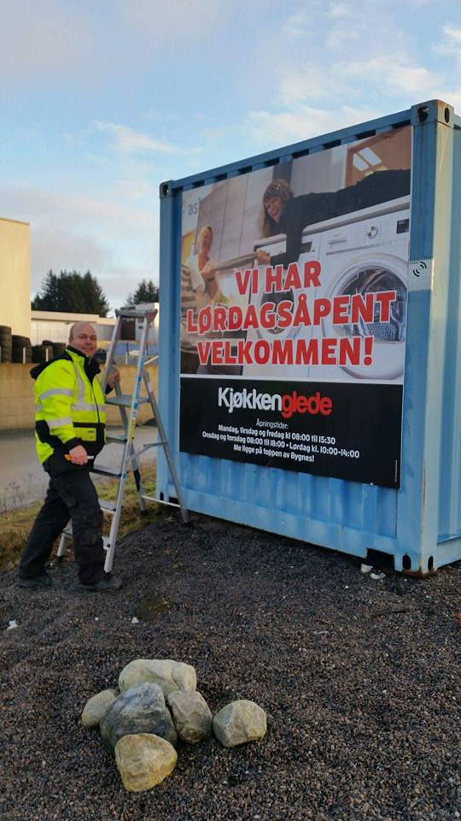
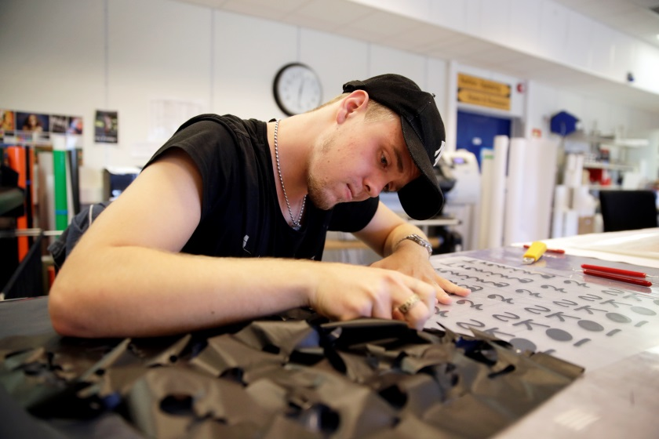
Kopi og profilering

Slide 19
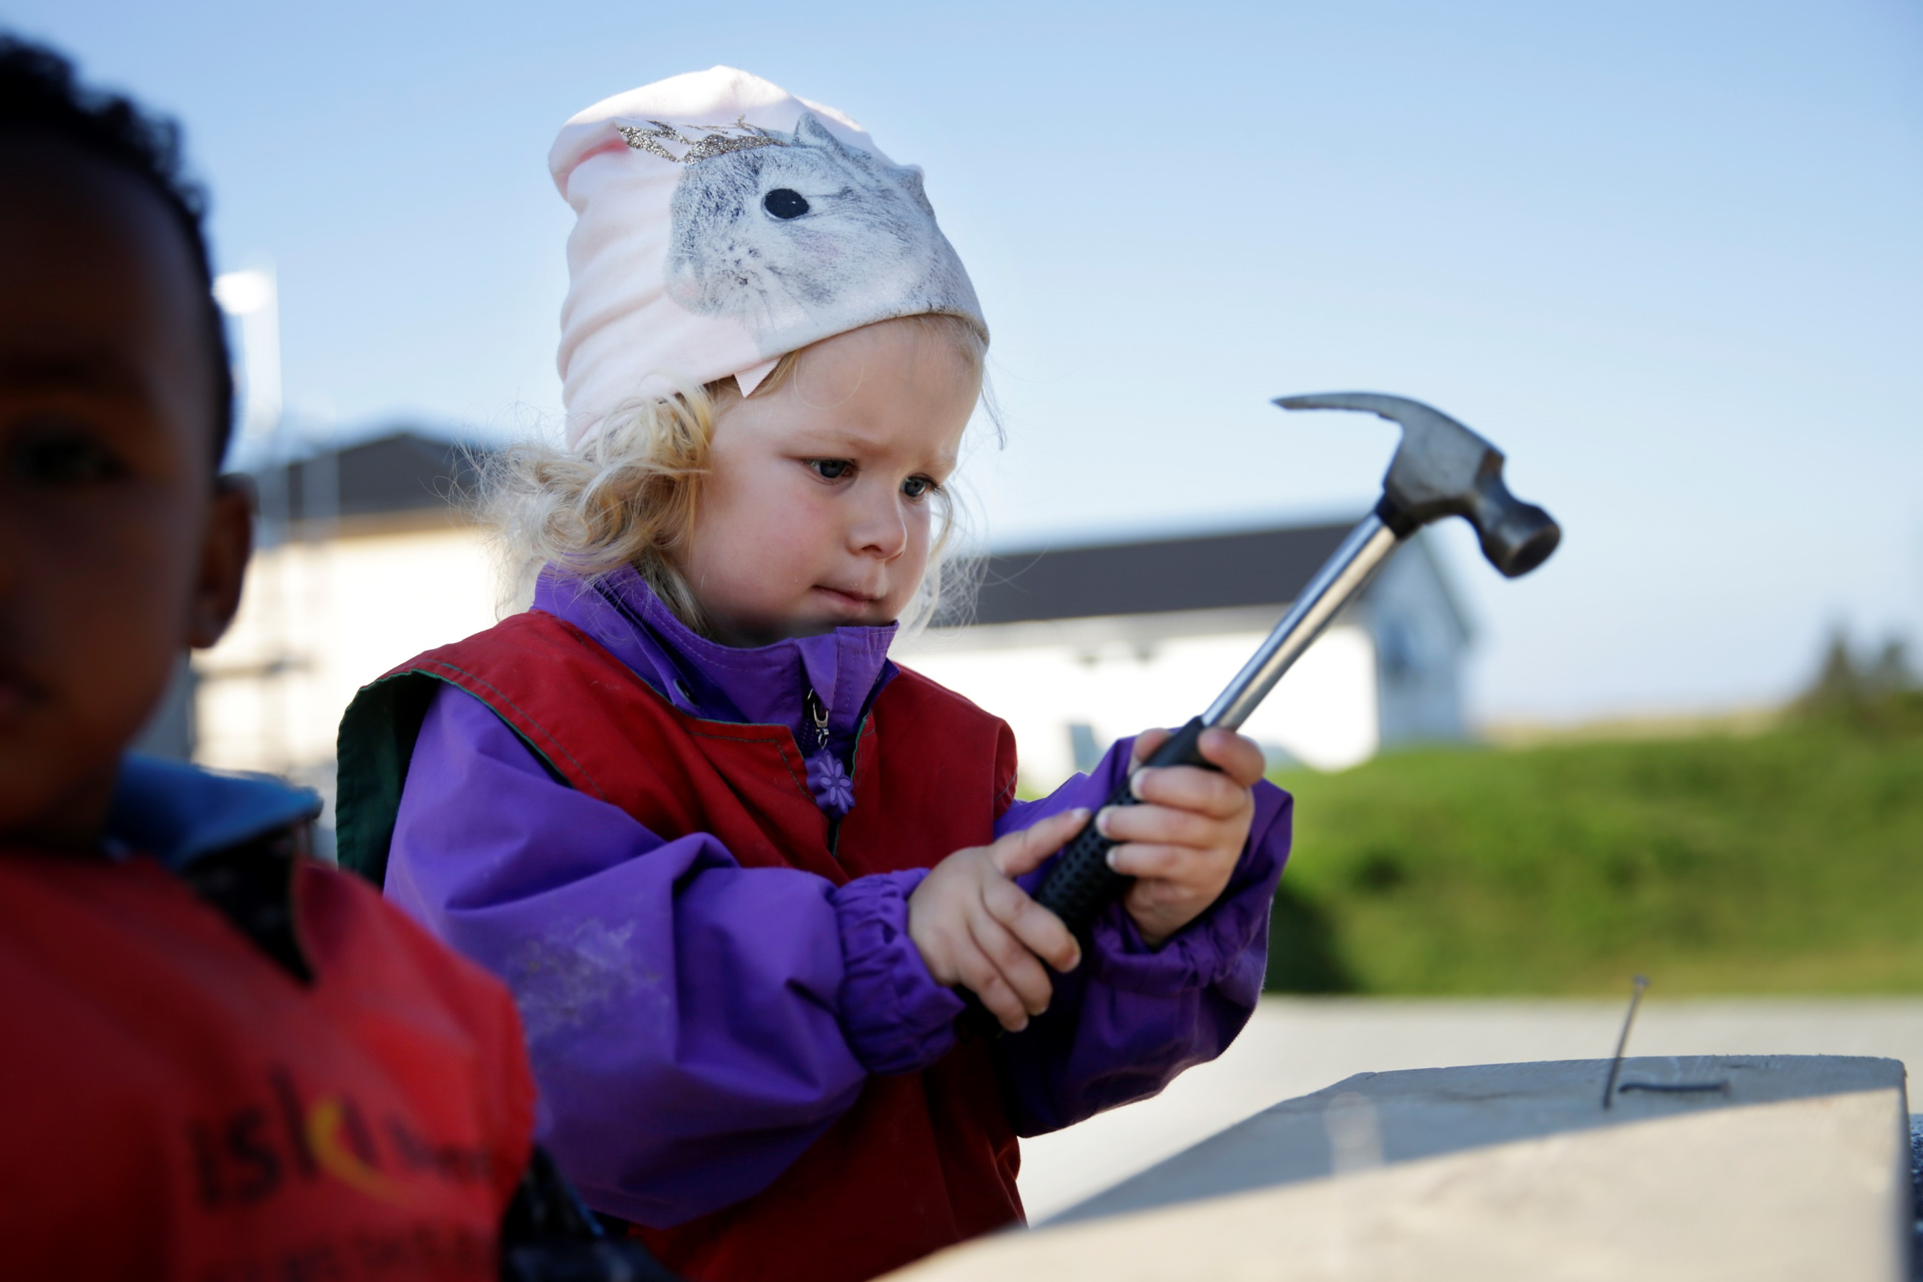
Aski barnehage

Slide 20
Aski | Ant ansatte | årsverk
Adm | 3 | 2,53
Team Arbeid & Inkludering | 15 | 13,80
Barnehagen | 35 | 28,68
Kopi & Profilering | 3 | 3,00
Kjøkkenglede | 4 | 4,00
Tilrettelagt arbeid i AMB (TIA) | 6 | 4,95
Europris | 14 | 6,00
 | 80 | 62,96

Slide 21
Resultatregnskap | 2016 | 2015 | 2014 | 2013
Salgsinntekter egenproduksjon | 10 234 143 | 7 239 105 | 8 080 141 | 6 098 526
Salgsinntekter andre | 1 618 963 | 2 792 528 | 3 644 821 | 3 435 605
Attføringsinntekter | 10 047 181 | 12 820 763 | 11 693 264 | 11 556 948
Inntekter barnehagedrfit | 3 639 543 | 3 408 061 | 3 719 015 | 3 369 198
Offentlig tilskudd barnehage | 17 261 162 | 15 039 010 | 19 921 986 | 15 404 000
Annen driftsinntekt | 493 087
Sum driftsinntekter | 43 294 079 | 41 299 467 | 47 059 227 | 39 864 277
Varekostnad | 5 398 983 | 5 739 418 | 5 309 254 | 4 298 518
Lønnskostnad | 32 699 454 | 32 383 891 | 33 090 535 | 32 005 489
Avskrivning av driftsmidler | 1 485 256 | 1 453 552 | 1 331 240 | 1 314 534
Annen driftskostnad | 4 201 737 | 3 828 063 | 3 805 937 | 3 589 898
sum driftskostnad | 43 785 430 | 43 404 924 | 43 536 966 | 41 208 439
Driftsresultat | - 491 351 | - 2 105 457 | 3 522 260 | - 1 344 164
Finansinntekter og kostnader | 427 653 | 503 265 | 553 055 | 591 402
Årsresultat | - 919 004 | - 2 608 722 | 2 969 205 | - 1 935 566

Slide 22
Balanse | 2016 | 2015 | 2014 | 2013
Anleggsmidler | 38 280 000 | 39 159 900 | 39 274 700 | 40 005 600
Omløpsmidler | 8 630 212 | 9 104 994 | 8 589 377 | 6 132 417
Sum eiendeler | 46 910 212 | 48 264 894 | 47 864 077 | 46 138 017
Egenkapital | 16 399 721 | 17 318 726 | 19 927 449 | 16 958 244
Gjeld | 30 510 491 | 30 946 168 | 27 936 628 | 29 179 773
Sum egenkapital og gjeld | 46 910 212 | 48 264 894 | 47 864 077 | 46 138 017

Slide 23
Europris/ Aski Detaljhandel AS | 2016 | 2015 | 2014
Omsetning | 31 016 444 | 28 192 233 | 26 324 273
Driftsresultat | 178 854 | 1 111 889 | 619 709
Årsresultat | 127 335 | 1 064 885 | 568 309

Slide 24
Utfordringer
  Behov for økt volum på Arbeid og inkludering – tiltak og kurs
  Behov for flere kunder
  NAV er en krevende kunde – høg risiko
  Arbeidstreningsarenaer med lav inntjening
  Valg av strategi til neste anbudsrunde
    Fusjon
    Allianser
    Egen regi

Slide 25
Betydningen av arbeid
Arbeid har stor betydning for helse og livskvalitet
Arbeid hos foreldre har betydning for barns læring
Arbeid har stor betydning for mulighet for språkopplæring
Arbeid har stor betydning for mulighet for integrering

Slide 26
Utenforskapet
25000 ungdommer er utenfor
  Lav kompetanse
  Unge menn fra lavinntektsfamilier
  Utenforskap går i arv
  Mestringsproblem – helseproblem
  Ole Brumm – ja takk alt, vi kan for eksempel lykkes
Ungdom og innvandrere trenger en ekstraordinær innsats

Slide 27
Ungdom
Oppfølging over tid
Ta opp fag fra grunnskole?
Frafall i vgs – 16 %
Oppfølgingstjenesten – har nå full oversikt
Alt virker…. – bli sett
Skikkelig oppfølging og lokal forankring
Attføringsbedriftene kan bidra – tilrettelegging for å få en jobb, nå et fagbrev e.l.
http://www.nrk.no/rogaland/droppet-ut-_-na-er-han-i-jobb-1.12717548

Slide 28
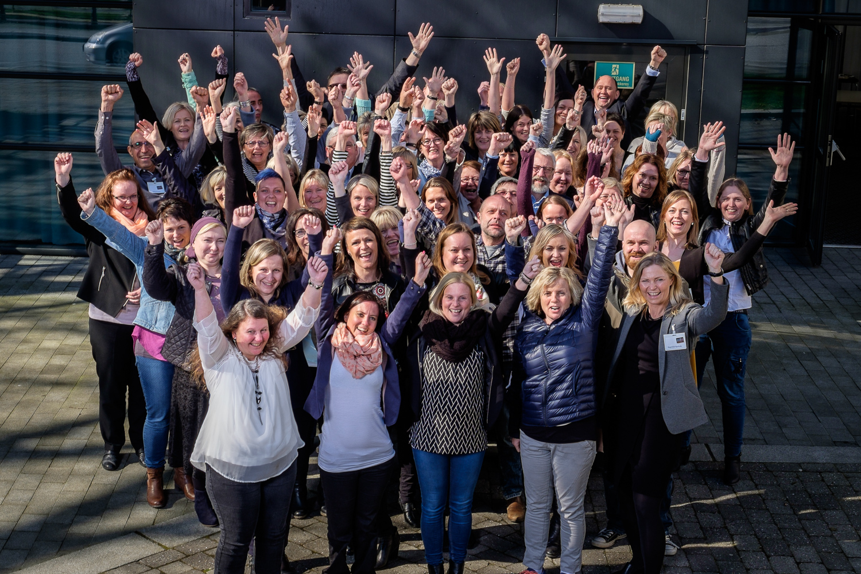

Slide 29
Takk for oppmerksomheten
Ragnhild Bjerkvik daglig leder, tlf 99276690, epost: rb@aski.no

